Slide 1
تنس كرة القدم , التاريخ , القانون

Slide 2
بِسْمِ اللَّهِ الرَّحْمَنِ الرَّحِيمِ
قَالَ رَبِّ اشْرَحْ لِي صَدْرِي وَيَسِّرْ لِي أَمْرِي واحْلُلْ عُقْدَةً مِنْ لِسَانِي يَفْقَهُوا قَوْلِي
صدق الله العلي العظيم
سورة طه الايه25- 28

Slide 3
تاريخ تنس كرة القدم في العالم :
تنس كرة القدم ( Football tennis) أو فوتنت :
هي رياضة نشأت في عقد العشرينات من القرن العشرين في تشيكو سلافياكا تُلعب هذه الرياضة في الهواء الطلق او في قاعات خاصة في ملعب صغير مُحدد تنتصفه شبكةٌ مُتدلية ويتواجد كل فريق في أحد نصفي الملعب. وتتمثل اللعبة بمحاولة جعل الكرة تضرب في منطقة المنافس دون ردها من الفريق الآخر على طريقة لعبة التنس ولكن عن طريق أحد أعضاء الجسم عدا اليدين , ويتكون كل فريق من لاعب أو لاعبيّن أو ثلاثة كحد أقصى.

Slide 4
- في عام 1922، بدأ لاعبو نادي سلافيا براغ بممارسة اللعبة عن طريق وضع حبل بدلاً من الشبكة. مع اختلاف بعض القوانين عن ماهي عليها اليوم.
وفي 1940 تمّ وضع القواعد الأولى للعبة. وأُقيمت أول بطولة كأس لتنس كرة القدم في ذلك الوقت.
وفي 1961 تم الاعتراف بها كرياضة رسميّة من قِبل المنظمة الرياضية التشيكوسلوفاكية.
وفي عام 2010 تأسس اتحاد فوت نت الدولي.
وفي ابريل 2010 تم إنشاء الجمعية الأوروبية للفوت نت في فرنسا لإعادة تنشيط هذه الرياضة في اوربا.

Slide 5
تنس كرة القدم في العراق :
يعتبر الاتحاد العراقي لتنس كرة القدم من الاتحادات حديثة التأسيس حيث أدخلت اللعبة في العراق منذ سنة 2007 وتم اعتماد الاتحاد العراقي دوليا عام 2017.

Slide 6
الفئات والتخصصات :

Slide 7
القوانين الخاصة بكافة التخصصات :

Slide 8
قياسات الملعب لكافة التخصصات :

Slide 9
الشبكة :

Slide 10
الكرة :

Slide 11
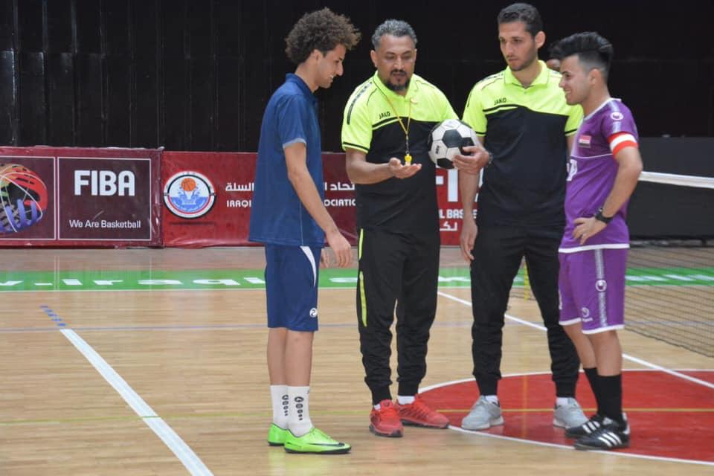
القرعة :

Slide 12
الارسال :

Slide 13
الكرة في اللعب :

Slide 14
تسجيل النقاط والفوز في المجموعة والمباراة :

Slide 15
الوقت الاضافي واستبدال اللاعب :

Slide 16
أخطاء اللاعب التي تؤدي لخسارة النقاط :

Slide 17
سوء التصرف والعقوبات :

Slide 18
معدات اللاعب والاعتراضات :

Slide 19
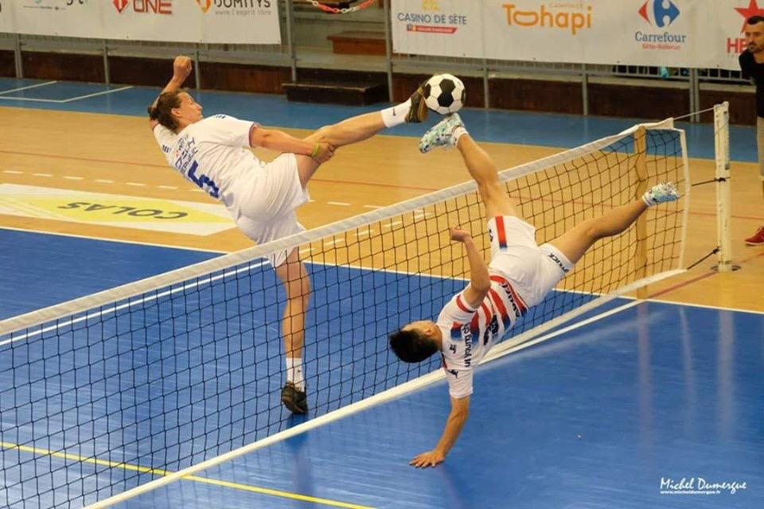
الخصائص ( المميزات ) الخاصة بالفردي :

Slide 20
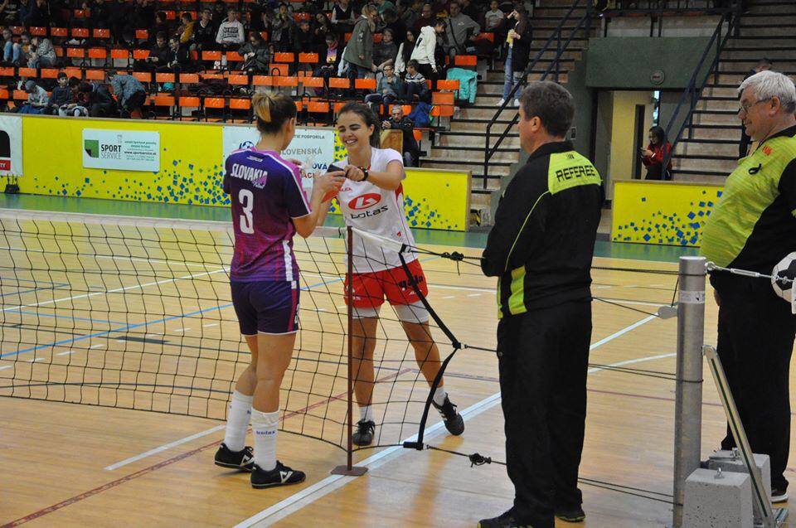
الخصائص ( المميزات ) الخاصة بالزوجي :

Slide 21
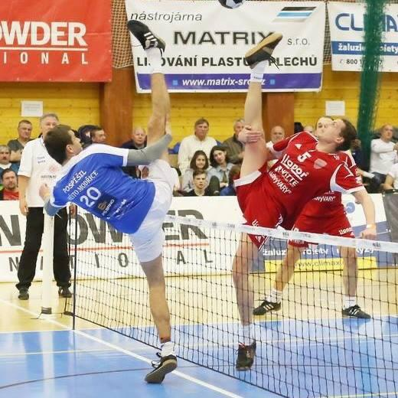
الخصائص ( المميزات ) الخاصة بالثلاثي:

Slide 22
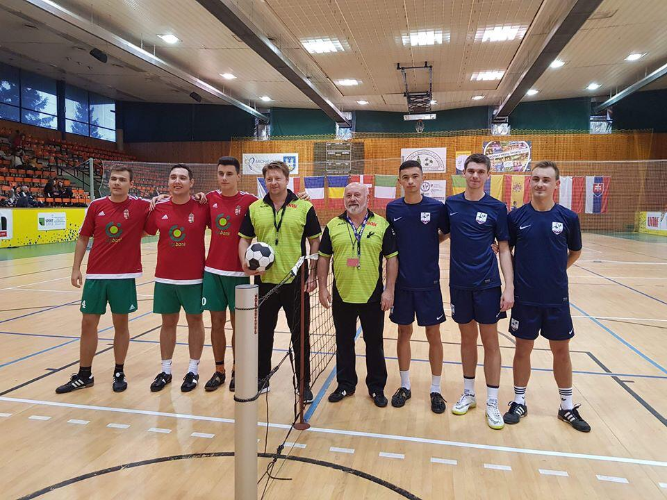
الحكام :

Slide 23
اشارات الحكام :
كرة جديدة ( ارسال جديد ) او اعادة لعب :

Slide 24
الوقت المستقطع :

Slide 25
الارتداد الثاني :

Slide 26
الارتداد الثالث:

Slide 27
لمس مزدوج :

Slide 28
أرسال خاطئ ( القدم على الخط عند الارسال ) :

Slide 29
استبدال لاعب :

Slide 30
لمس الشبكة :

Slide 31
لمس الكرة باليد :

Slide 32
استمرار اللعب :

Slide 33
الكرة خارج اللعب :

Slide 34
الكرة داخل اللعب :

Slide 35
دخول اجسام غريبة :

Slide 36
شكراً لحسن أصغائكم
تقبلوا خالص تحياتي
م. منتظر حسين سابط العتابي

